Slide 1

TRƯỜNG KỸ THUẬT VÀ CÔNG NGHỆ
KHOA CÔNG NGHỆ THÔNG TIN
BÁO CÁO THỰC TẬP ĐỒ ÁN CƠ SỞ NGÀNH
ĐỀ TÀI
THIẾT KẾ WEBSITE HỖ TRỢ HỌC TẬP
CHO SINH VIÊN CÔNG NGHỆ THÔNG TIN
TRƯỜNG ĐẠI HỌC TRÀ VINH
GIẢNG VIÊN HƯỚNG DẪN:
THS. NGUYỄN HOÀNG DUY THIỆN
SINH VIÊN THỰC HIỆN:
HỌ TÊN: LÊ TUẤN HUY
LỚP: DA23TTC
MSSV: 110123105

Slide 2
Nội dung trình bày
1
Giới thiệu đề tài
2
Tổng quan hệ thống
2
Tổng quan hệ thống
3
Kết quả đạt được
4
Kết luận và hướng phát triển
Tổng quan hệ thống

Slide 3



1. Giới thiệu đề tài
Bối cảnh thực tế
Sinh viên ngành Công nghệ thông tin phải tiếp cần với khối lượng kiến thức lớn, trong khi thời lượng học trên lớp có hạn
Những thách thức
  Thời lượng trên lớp có hạn: khó nắm vững toàn bộ nội dung ngay tại buổi học
  Khó khăn trong việc ôn tập: Việc xem lại bài giảng, ôn tập trước kỳ thi gặp nhiều khó khăn khi chỉ dựa vào tài liệu rời rạc
  Khối lượng kiến thức lớn: Các môn chuyên ngành đòi hỏi sinh viên phải tiếp cận với lượng kiến thức khổng lồ
=> Nhu cầu cấp thiết về một công cụ học tập hiệu quả và linh hoạt để hỗ trợ sinh viên ngoài
giờ học chính khóa

Slide 4

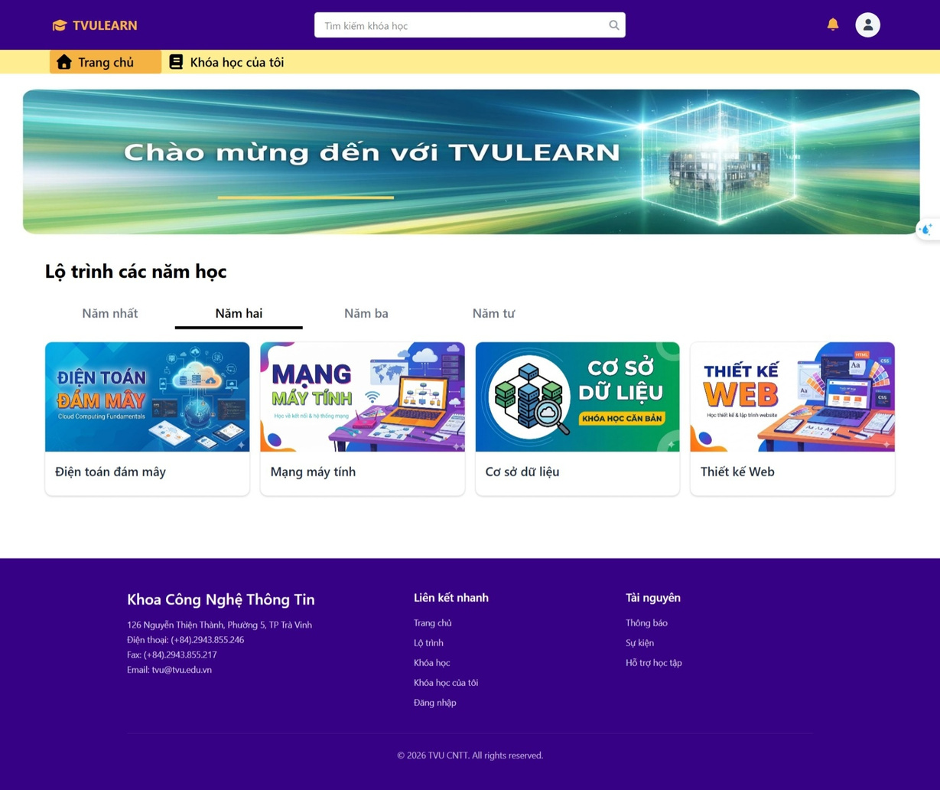
1. Giới thiệu đề tài
Giải pháp
Xây dựng một hệ thống học tập trực tuyến được thiết kế riêng cho sinh viên Công nghệ Thông tin Trường Đại học Trà Vinh
Mục tiêu của đề tài
  Hỗ trợ sinh viên học tập: cung cấp môi trường để sinh viên ôn tập kiến thức
  Tăng tính chủ động: giúp sinh viên không bị hạn chế thời gian học
  Hỗ trợ giảng viên: dễ dàng chia sẽ bài giảng, tài liệu, bài kiểm tra,...

Slide 5





2. Tổng quan hệ thống
Kiến trúc hệ thống: hiện đại và linh hoạt
Hệ thống được xây dựng với Frontend và Backend tách biệt, giao tiếp qua RESTful API.
CLIENT
(Frontend)
SERVER
(Backend)
DATABASE
RESTFUL API
Lưu trữ dự liệu hệ thống
Giao diện người dùng
Xử lý logic, xác thực,
quản lý nghiệp vụ

Slide 6




2. Tổng quan hệ thống
Nền tảng công nghệ
Frontend
Backend
Database &
Authentication
ReactJS: Thư viện xây dựng giao diện dựa trên component.
Node.js: Môi trường chạy JavaScript phía server với
cơ chế bất đồng bộ, hiệu suất cao.
MySQL: Hệ quản trị cơ sở dữ liệu quan hệ
mã nguồn mở và tin cậy.
Tailwind CSS: Framework CSS giúp thiết kế giao diện nhanh và linh hoạt.
JWT: Phương thức xác thực và phân quyền người dùng an toàn.
ExpressJS: Framework tối giản giúp xây dựng API và ứng dụng web trên Node.js.
Vite: Công cụ hỗ trợ build và phát triển ứng dụng với tốc độ siêu nhanh.

Slide 7

2. Tổng quan hệ thống
Phân quyền và chức năng theo vài trò
Sinh viên
  Xác thực: đăng ký, đăng nhập
  Khám phá: tìm kiếm khóa học
  học tập: tham gia học, xem video bài giảng
  Ôn tập: làm bài trắc nghiệm
  Theo dõi : xem tiến độ học tập
Giảng viên
  Quản lý khóa học: tạo, sửa, xóa khóa học
  Quản lý bài học: thêm, sửa, xóa bài học
  Quàn lý kiểm tra: thêm, sửa, xóa bài kiểm
  Theo dõi : xem danh sách sinh viên tham gia khóa học
Quản trị viên
  Quản lý người dùng : quản lý toàn bộ danh sách người dùng
  Quản lý hệ thống: quản lý toàn bộ danh sách khóa học
  Thống kê: theo dõi dữ liệu của hệ thống

Slide 8
3. Kết quả đạt được
Trải nghiệm học tập của sinh viên
Giao diện trực quan, giúp sinh viên dễ dàng tìm kiếm, tham gia và theo dõi tiến độ học tập
Lọc khóa học theo năm học

Slide 9
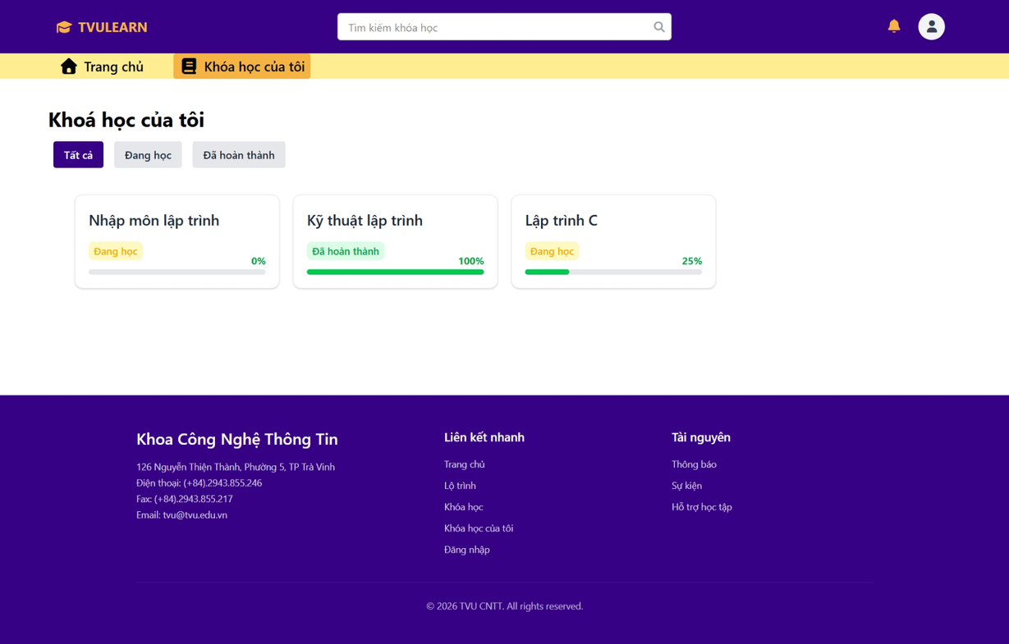
3. Kết quả đạt được
Trải nghiệm học tập của sinh viên
Giao diện trực quan, giúp sinh viên dễ dàng tìm kiếm, tham gia và theo dõi tiến độ học tập
Theo dõi tiến độ hoàn thành
qua thanh trạng thái

Slide 10
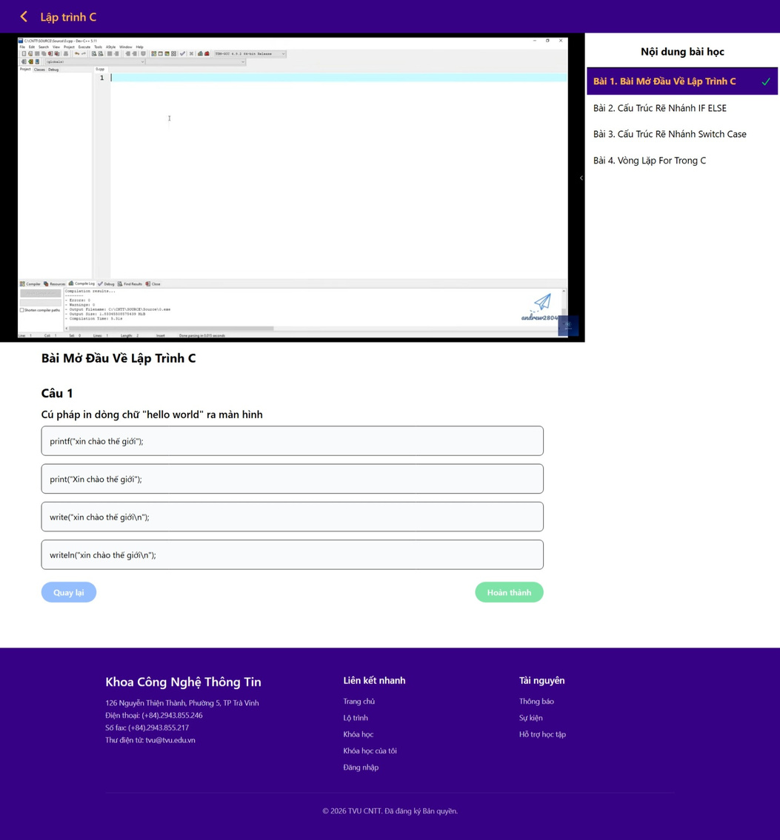
3. Kết quả đạt được
Trải nghiệm học tập của sinh viên
Giao diện trực quan, giúp sinh viên dễ dàng tìm kiếm, tham gia và theo dõi tiến độ học tập
Khung xem video: phát bài giảng
Danh sách điều hướng: chuyển đổi và đánh dấu bài học đã hoàn thành
Bài tập trắc nghiệm: cũng cố kiến thức ngay sau mỗi bài học

Slide 11
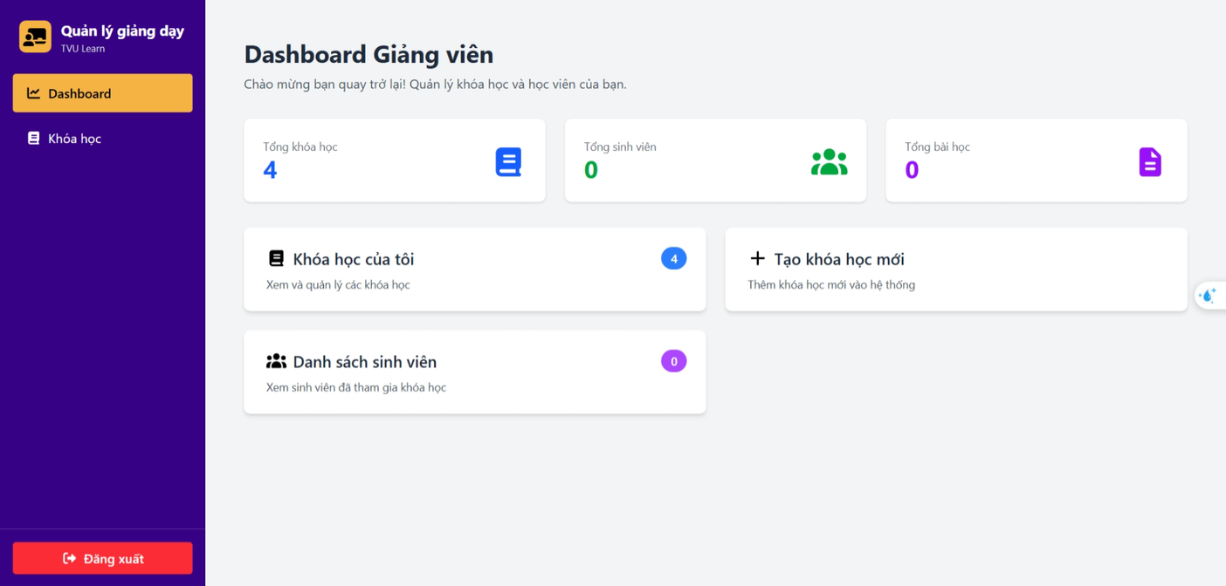
3. Kết quả đạt được
Hỗ trợ giảng viên quản lý nội dung giảng dạy
Cung cấp các số liệu thống kê và các lối tắt chức năng

Slide 12
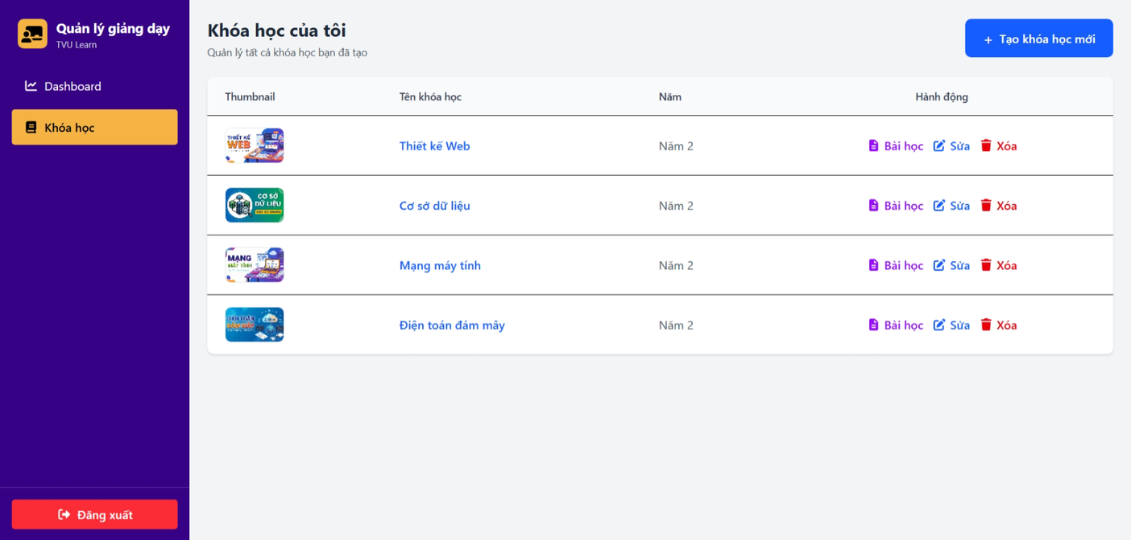
3. Kết quả đạt được
Hỗ trợ giảng viên quản lý nội dung giảng dạy
liệt kê danh sách khóa học và cung cáp các chức năng sửa, xóa khóa học

Slide 13
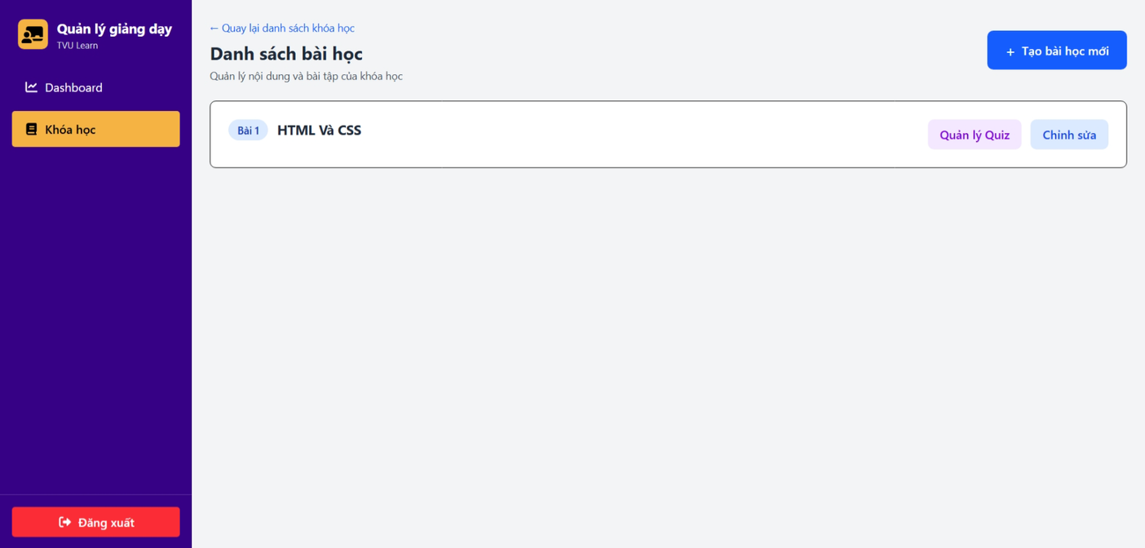
3. Kết quả đạt được
Hỗ trợ giảng viên quản lý nội dung giảng dạy
cho phép thêm, sửa bài học và tạo câu hỏi trắc nghiệm cho từng bài học

Slide 14
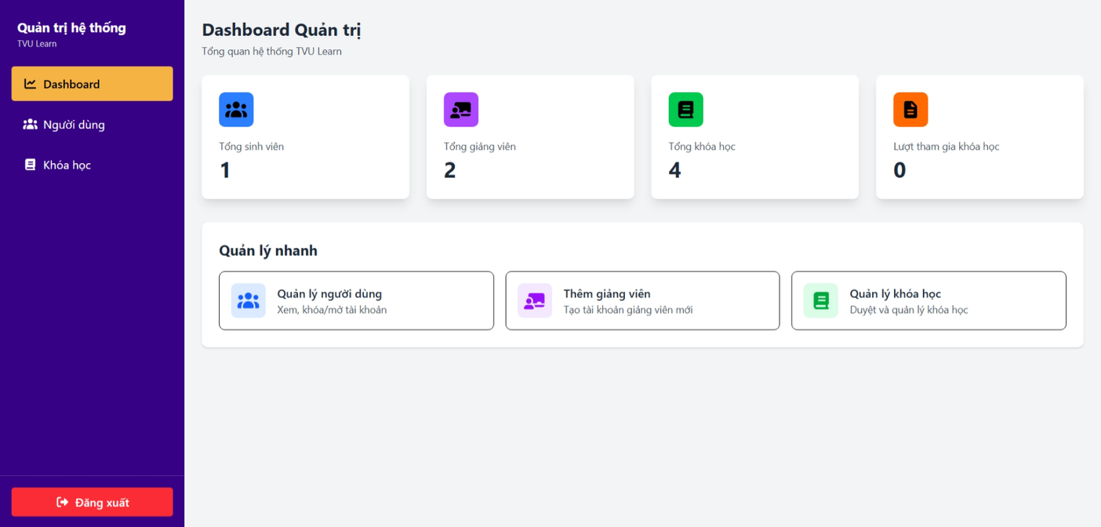
3. Kết quả đạt được
Hỗ trợ quản trị viên quản lý hệ thống
Thống kê thông tin hệ thông và cung cấp các chức năng để quản lý hệ thống

Slide 15
3. Kết quả đạt được
Hỗ trợ quản trị viên quản lý hệ thống
Thống kê thông tin hệ thông và cung cấp các chức năng để quản lý hệ thống

Slide 16





4. Kết luận và hướng phát triển
Kết luận
Đề tài đã hoàn thành các mục tiêu đề ra, Xây dựng thành công mộn hệ thống hỗ trợ học tập hoàn chỉnh:
Hạn chế của hệ thống
Triển khai: Hiện chỉ hoạt động ở môi trường cục bộ (Localhost), chưa đưa lên server
Trải nghiệm người dùng: Giao diện chưa tối ưu hoàn toàn cho thiết bị di động (Responsive)
Hoàn thiện hệ thống: Website hỗ trợ học tập đầy đủ tính năng cho Sinh viên, Giảng viên và Quản trị viên
Công nghệ hiện đại: Sử dụng ReactJS, Node.js, MySQL; kiến trúc RESTful API ổn định
Bảo mật tối ưu: Xác thực qua JWT và phân quyền người dùng chặt chẽ

Slide 17



4. Kết luận và hướng phát triển
Hướng phát triển
Để hệ thống trở thành một công cụ mạnh mẽ hơn, các hướng phát triển trong tương lai gồm:
Bổ sang dạng bài tập nâng cao: tự luận, nộp file và các hình thức đánh giá khác
Tối ưu hóa cho thiết bị di động: cải thiện giao diện để mang lại trỉa nghiệm học tập trên điện thoại và máy tính bảng
Xây dựng hệ thống thông báo thời gian thực:
gửi thông báo từc thì vè khóa học, nhắc nhở lịch học,..

Slide 18
Trân trọng cảm ơn
Xin cảm ơn Quý Thầy Cô đã dành thời gian lắng nghe
Rất mong nhận được những góp ý quý báu từ thầy cô

